Slide 1
기초프로젝트랩
25년도 2학기
김도헌(artcoding@cnu.ac.kr)

Slide 2

git & GitHub
5주차 1차시
2024. 04. 02.

Slide 3
학습목표
Version(Source) Control System
Git Concept
Work alone with GitHub.
Work together with GitHub

Slide 4
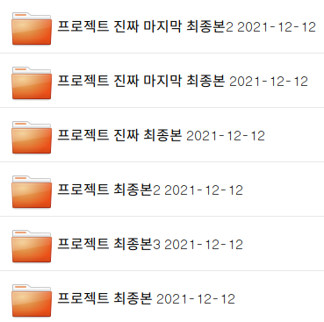
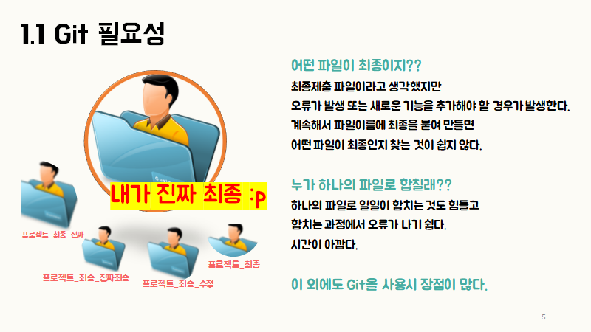
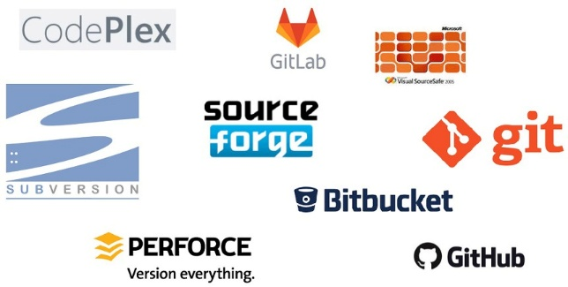
Version(Source) Control System
Terminology : 소스 코드의 변경 사항을 관리
버전관리(Version Control, Revision Control), 소스코드관리(Source Code Management, SCM)
Software Version Management, 형상관리(Software Configuration Management)
필요한 이유
어떤 형태로든 소스 코드를 백업하여 분실의 위험에서 보호하고 개정 전후 내용을 파악하여 추후 발생할지도 모를 오류 수정에 대비하는 절차가 필요하다.
버전 관리 소프트웨어는 조직의 핵심 자산인 소스 코드의 개정과 백업 절차를 자동화하여 오류 수정 과정을 도와줄 수 있는 시스템이다.
https://aonee.tistory.com/15
Reference : https://ko.wikipedia.org/wiki/%EB%B2%84%EC%A0%84_%EA%B4%80%EB%A6%AC

Slide 5

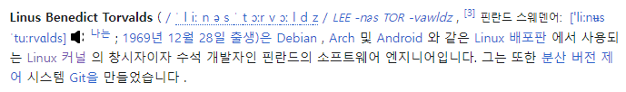
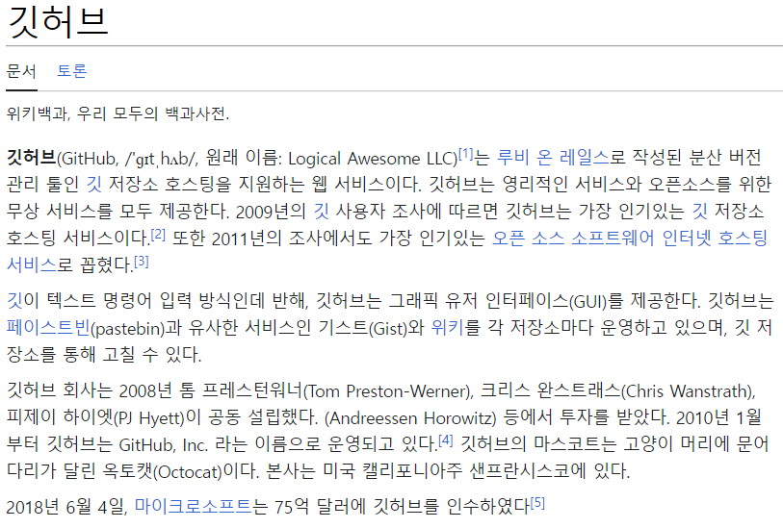

Git
https://en.wikipedia.org/wiki/Linus_Torvalds
GitHub
https://ko.wikipedia.org/wiki/%EA%B9%83%ED%97%88%EB%B8%8C

Slide 6
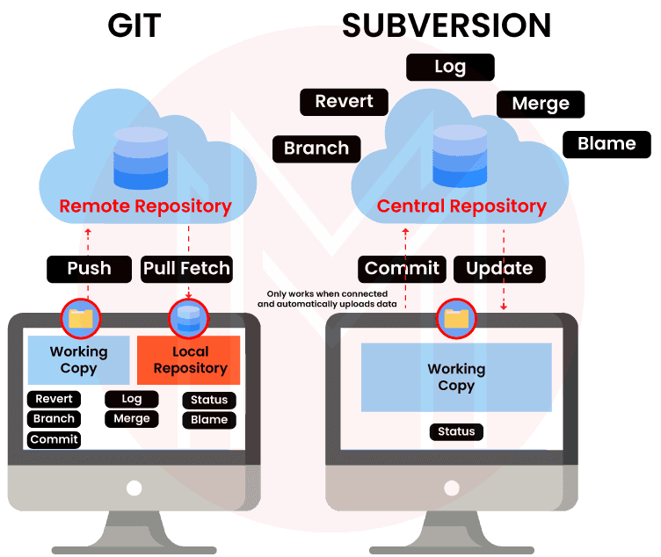
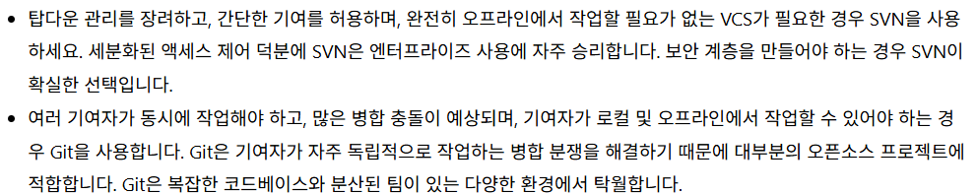
Source Control System , Version Control System
SVN (Subversion) vs git
중앙 집중식 버전 관리 시스템 CVCS
분산 버전 관리 시스템 DVCS
https://mindmajix.com/git-vs-svn#gitover

Slide 7
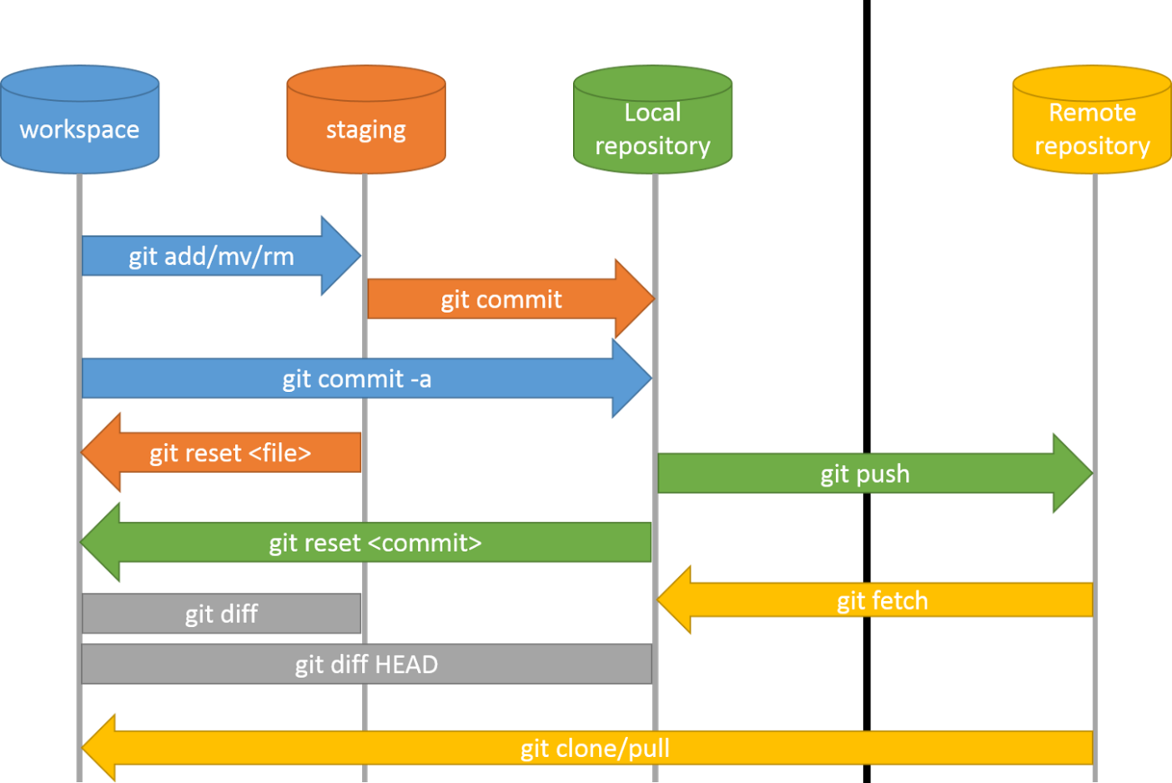
Git & GitHub practice - concept
1. working tree (working directory)
working tree 혹은 working directory는 말 그대로 현재 작업 공간을 뜻한다. 이러한 working tree는 프로젝트의 특정 버전을 checkout한 것이다.
2. staging area (index)
staging area는 index라고도 불리며, Git directory에 포함된 파일이다. 다음에 commit할 파일들이 저장되어 있는 공간으로 이때, 파일들은 $ git add 명령어를 통해 staging area에 올라간다.
3. git directory (repository)
git repository에는 local repository와 remote repository가 존재한다. Local repository는 개인 PC에 파일을 저장하는 저장소이며, Remote Repository는 원격저장소로 공유를 위한 저장소로 동료들 과의 협업을 가능하게 해준다.
remote repository를 $ git clone을 통해 받아오면 내 PC에 local repository가 만들어지게 된다.
이에 각각의 개발자는 우선 local repository에 작업 내용을 저장하며 개발을 진행하게 된다. 그리고 $ git push 명령어를 통해 작업내용을 동료들과 공유할 수 있다.

Slide 8
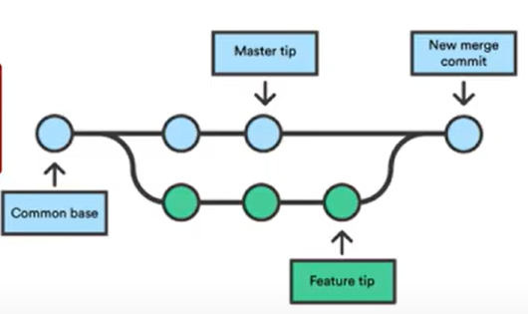
Git & GitHub practice - concept
fork
Team side
My side
Pull Request
My remote repository
(alias origin)
Original source repository
(alias upstream)
Remote side
Github website
clone
add , commit
Fetch, pull, merge
Local side
branch name
(main)

Slide 9
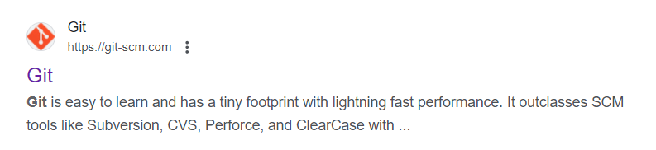
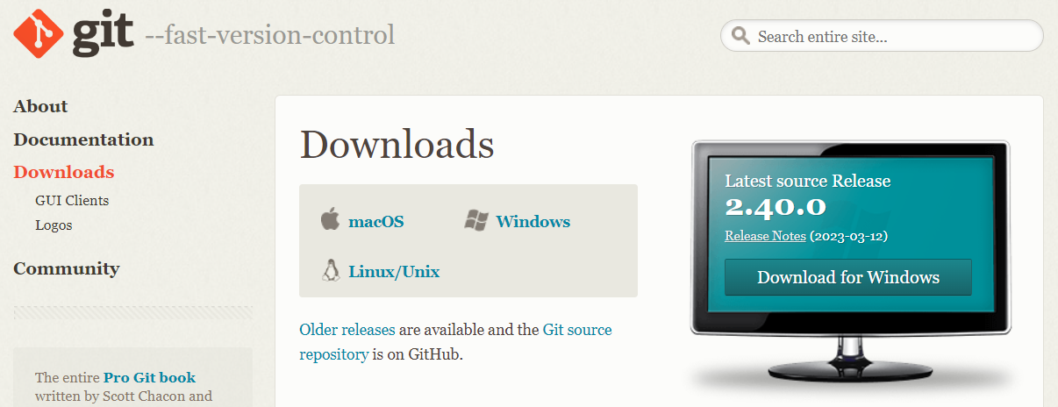
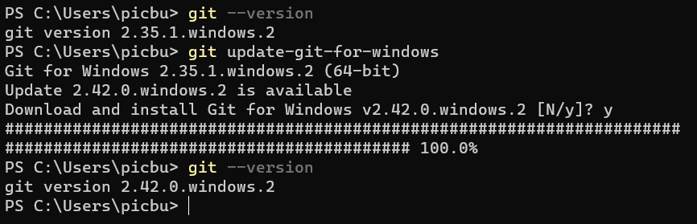
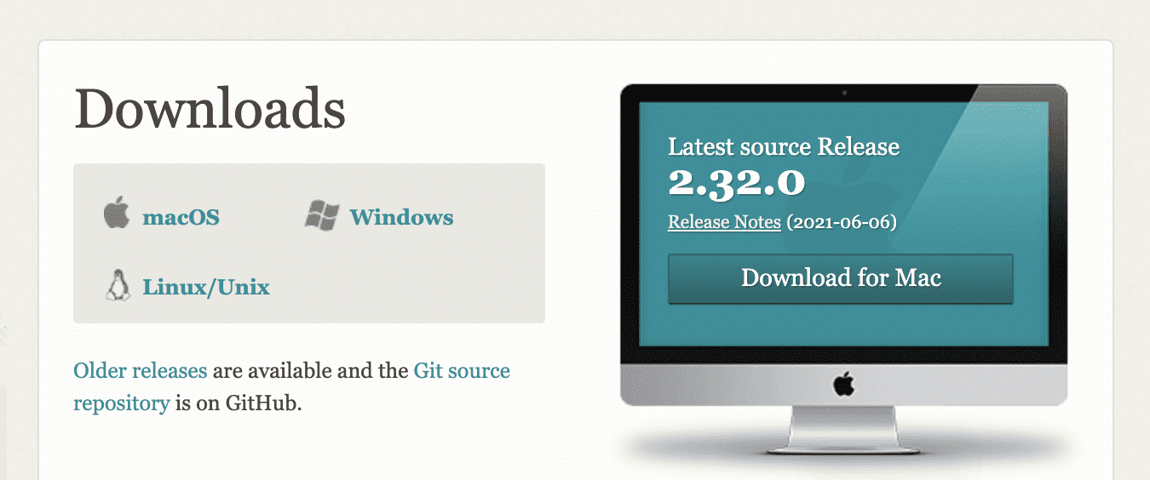
Git & GitHub practice – Install
Windows
git 설치 후 확인
$ git --version
git version 2.39.0.windows.2
git update
$ git update-git-for-windows
Mac
설치관련참고블로그
https://www.lainyzine.com/ko/article/how-to-install-latest-version-of-git-on-macos/
git update 관련 링크:
https://phoenixnap.com/kb/how-to-update-git

Slide 10
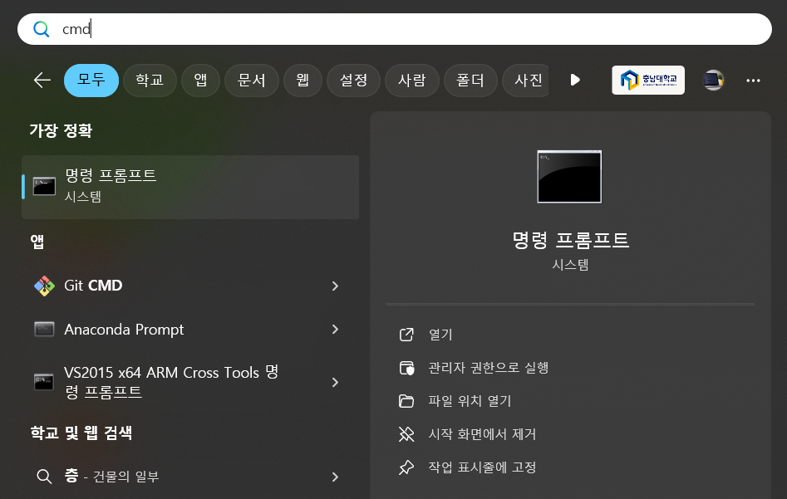
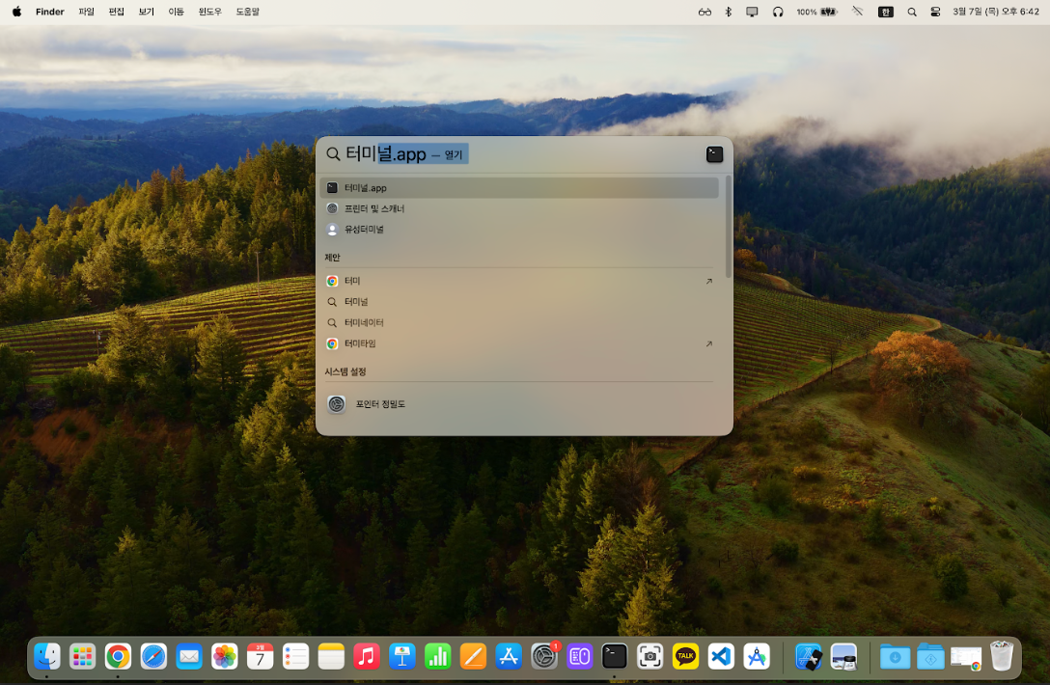
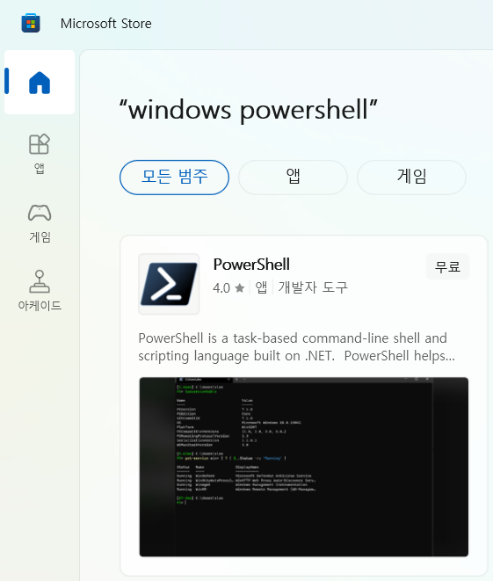
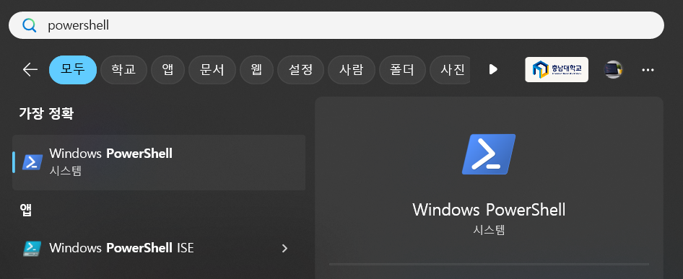
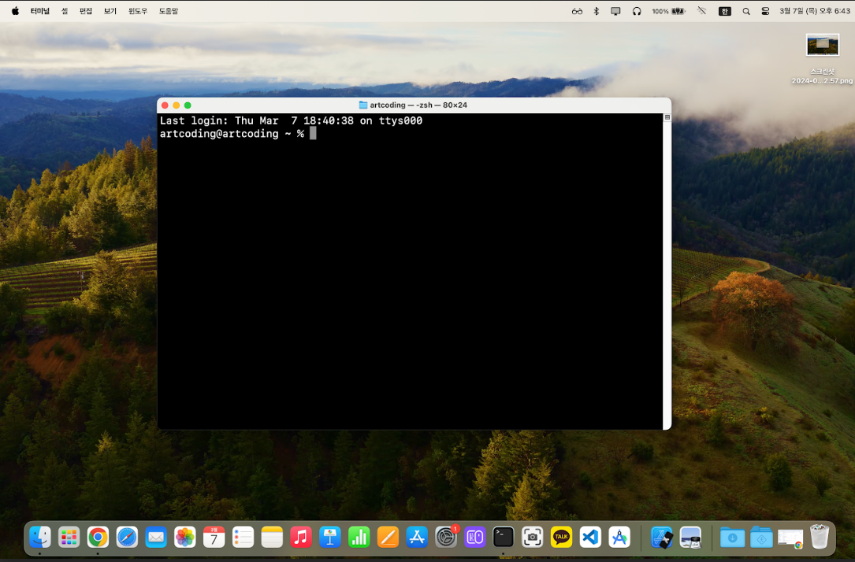
Git & GitHub practice – Install
Windows CLI
Command 입력
Mac CLI
Command 입력
cmd+spacebar→Spotlight
터미널 검색
Microsoft Store에서 PowerShell 다운추천!
탐색기에서 해당 디렉토리 경로로 터미널 생성 가능

Slide 11
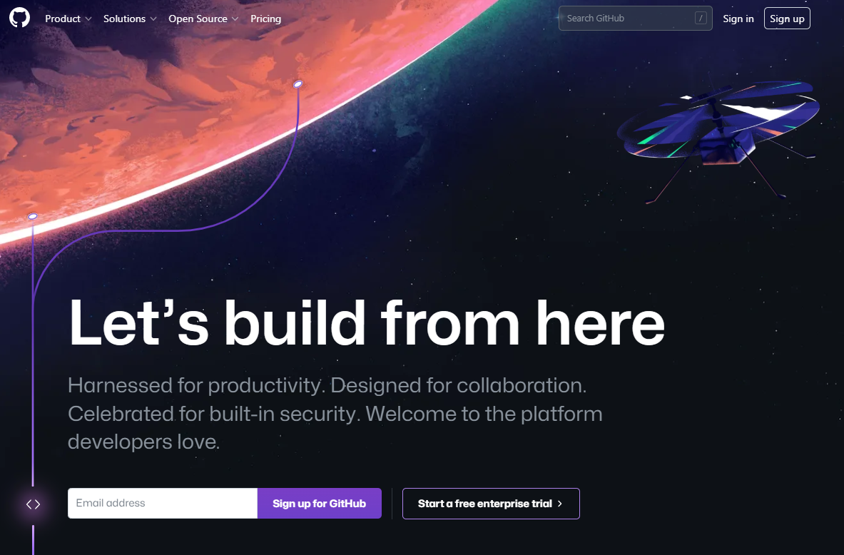
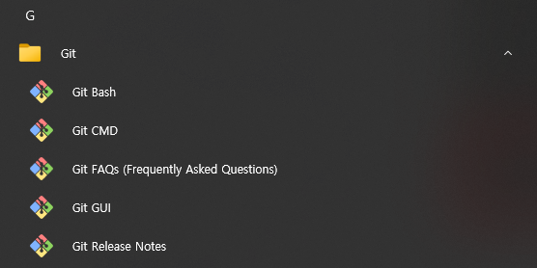
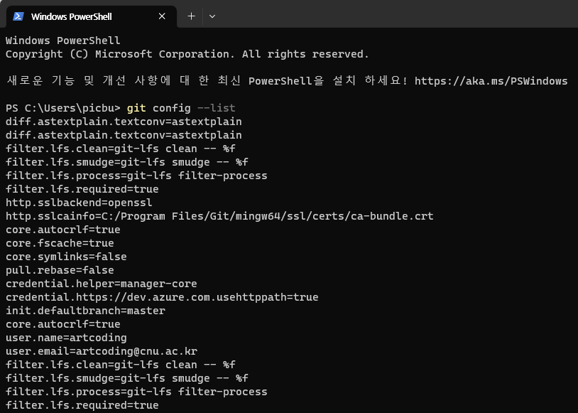
Git & GitHub practice
– config setting
Github signup
Git 설치하기 : https://git-scm.com/downloads
설치 완료 후 Git bash 또는 터미널(powershell) 열기
git 환경설정 하기
Step 1 : 유저이름 설정
git config --global user.name "your_name“
Step 2 : 유저 이메일 설정하기
git config --global user.email "your_email"
Github 가입시 사용한 ID, 이메일을 써주세요!
잘못 기입 시 삭제하기
git config --unset --global user.name
Step 3 : 정보 확인하기
git config --list
종료: q

Slide 12
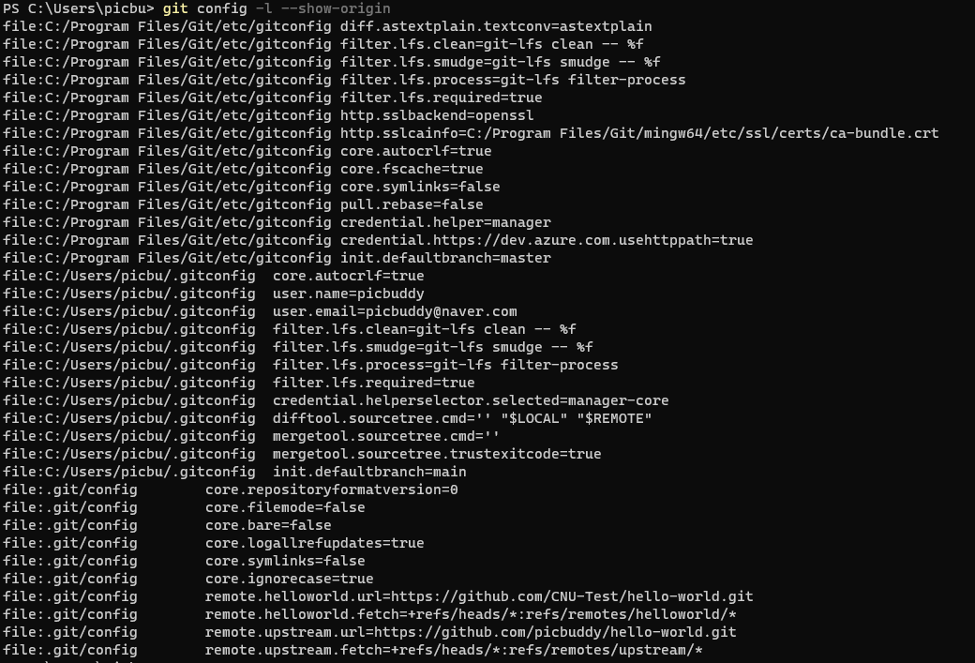
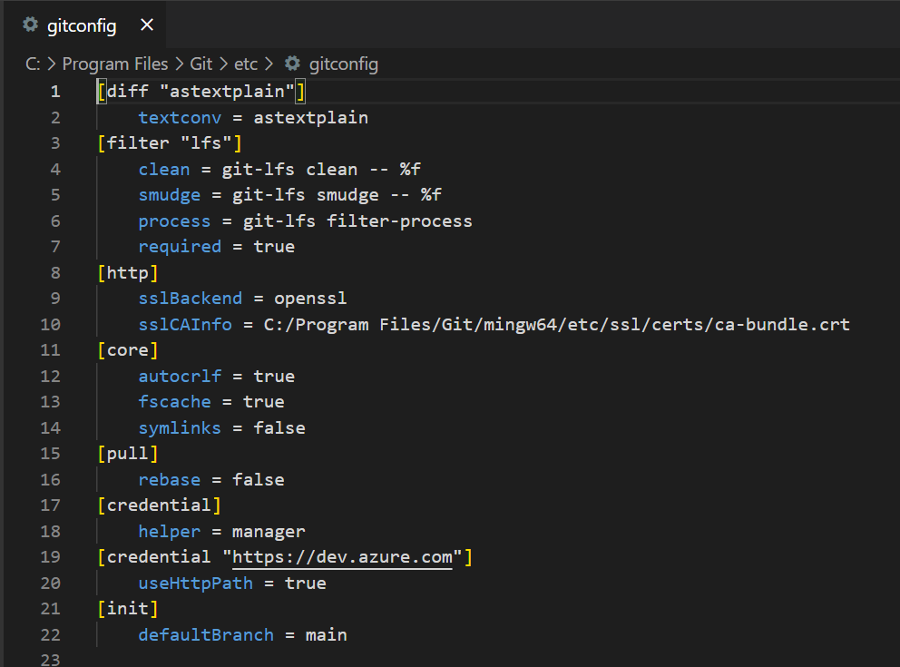
Git & GitHub practice
– config setting
// global로 default 브랜치를 main으로 설정하기
$ git config --global init.defaultBranch main
// defaultBranch 값 읽기(main 이어야 함)
$ git config --get init.defaultBranch
> main
// 출처 확인
git config -l --show-origin

Slide 13
Git & GitHub practice
Github에 프로젝트를 업로드 하는 방법
Github에서 Repository를 먼저 만든 후 프로젝트 upload
Github에서 Repo먼저 만들었으면 clone 받아서 프로젝트 진행하여 commit하자!
Local에서 프로젝트 생성 후 github으로 업로드
Local 에서 IDE 통해서 Github에 repo 생성

Slide 14
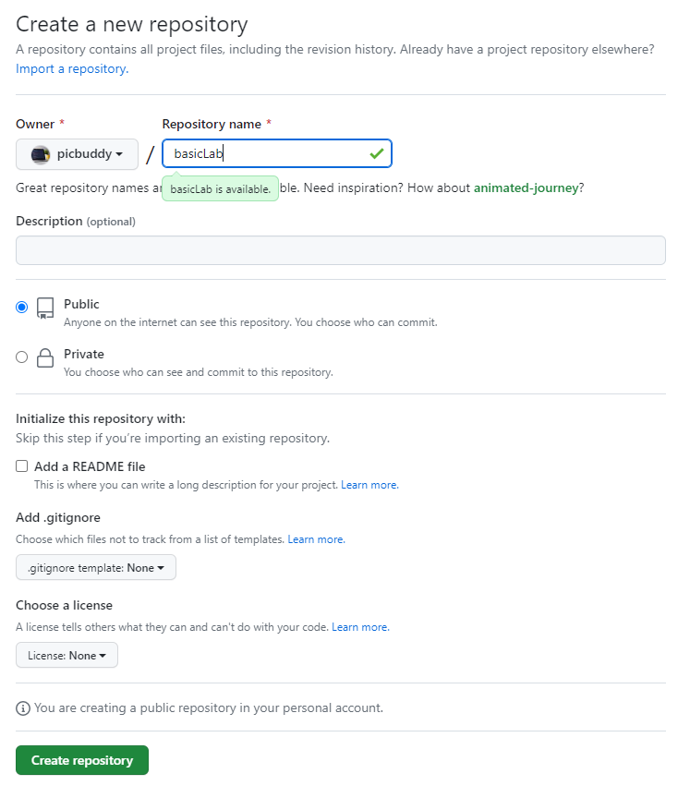
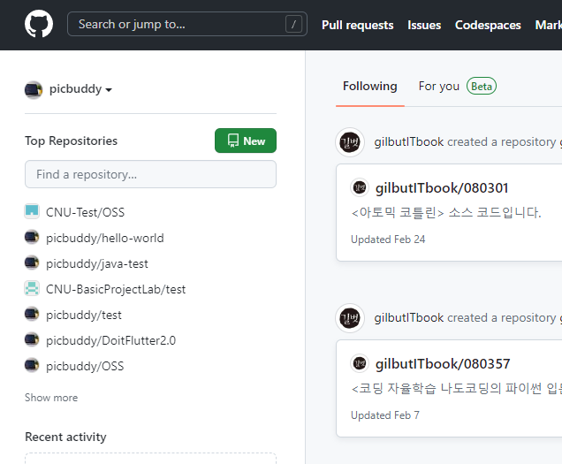
work alone with GitHub
Step #1. Create a New Repository on GitHub
체크 안 하면 Github에서는 Repo 빈방을 만드는 것이고 Local에서 git을 initialize하여 remote로 commit하는 과정으로 진행 된다.
체크하면 Github에서 git initialize되기 때문에 Local에서는 clone 받아서 진행 하는 것이 좋다.
Github에서 initialize된 git과 Local에서 initialize된 git 을 강제로 병합하는 방법도 있다.
Git Initialize가 되느냐 안되느냐
그걸 알아야 한다.

Slide 15
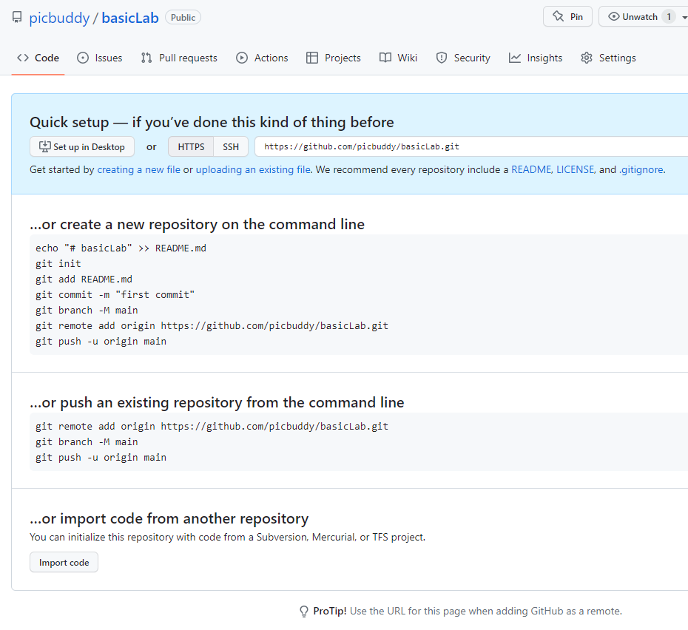
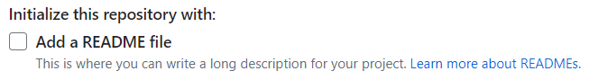
work alone with GitHub
Step #2. create first file & commit
체크한 경우 Local과 Remote의 Git history가 달라진다.
체크한 경우 push하기 위해서는
$ git pull origin main --allow-unrelated-histories
다른 history를 가진 프로젝트를 허용하는 옵션으로 Local과 Remote를 동기화 후
$ git push origin main
먼저 작업폴더(c:\basicLab)를 만들고 진행함

Slide 16
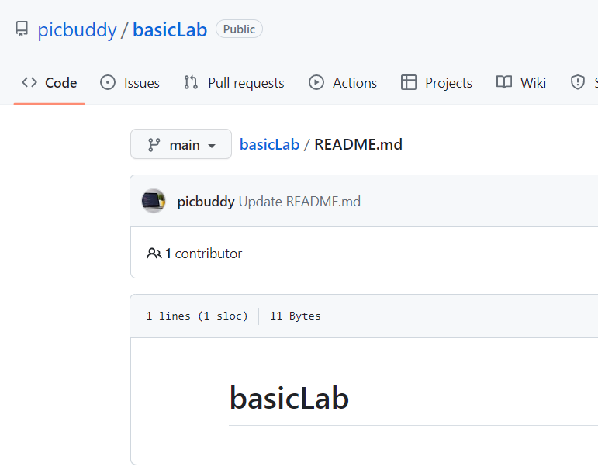
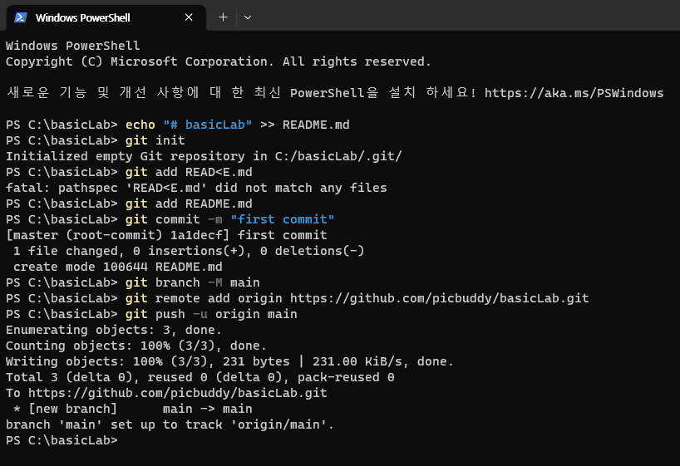
work alone with GitHub
Git을 초기화하고 생성된 Github Repository에 파일을 CLI로 업로드하는 과정임
작업 폴더 생성(Github repo와 동기화 시킬 폴더) 후
그 폴더에서 Terminal(PowerShell) 사용
echo "# test2" >> README.md (간단하게 readme 파일 생성)
git init (git initialize : .git 폴더 생성)
git add README.md (파일을 stage 영역에 올린다)
git commit -m "first commit" (git history 작성, -m: 인라인 커밋 메시지 작성)
git branch -M main (-M : 브랜치명 강제 변경)
git remote add origin https://github.com/picbuddy/basicLab.git
git push -u origin main (-u : 다음부터는 git push만 써도 됨)
md(Mark Down 파일 문법) - 참고
https://gist.github.com/ihoneymon/652be052a0727ad59601

Slide 17
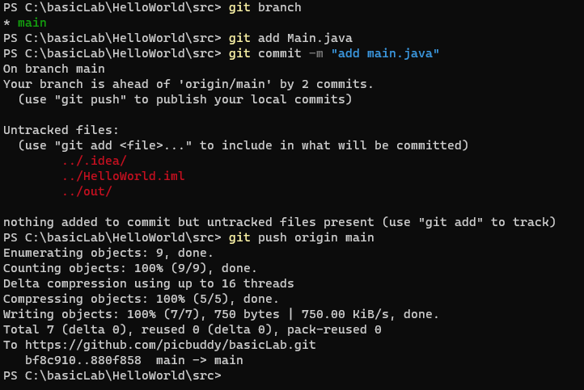
work alone with GitHub
CLI : update my local repo to remote repo
추가할 파일 더하기 : git add Main.java
히스토리 만들기 : git commit -m "comment"
Github로 올리기 : git push origin main

Slide 18
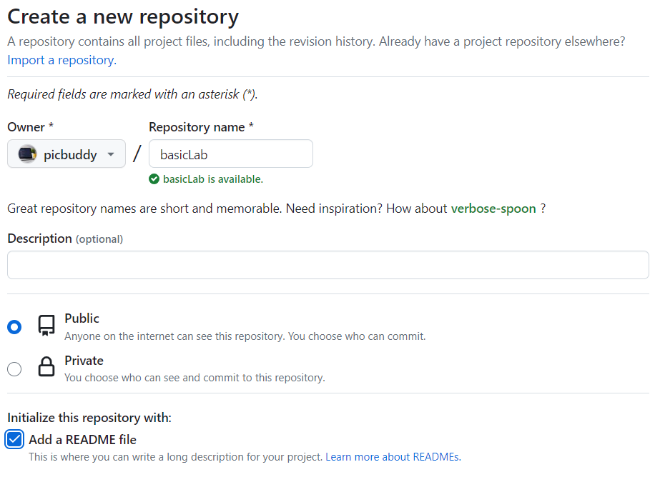
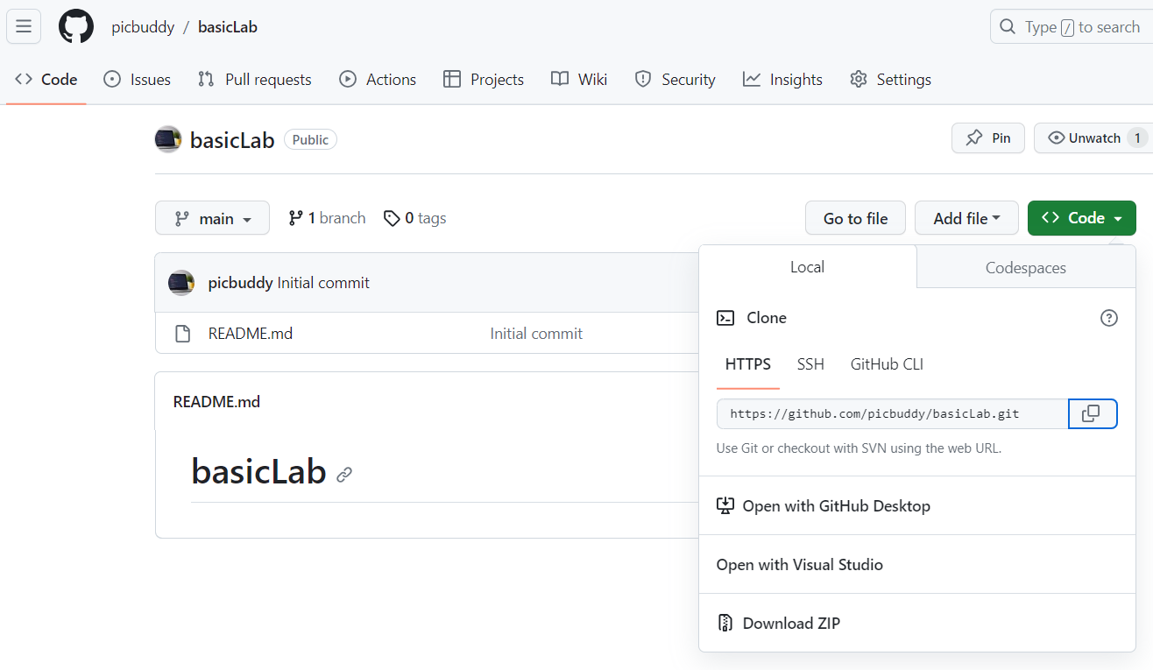
work alone with GitHub
Git Initialize 포함하여 Repository 생성 → Clone후 VSCODE로 프로젝트 commit 해보기
>> git clone “URL”

Slide 19
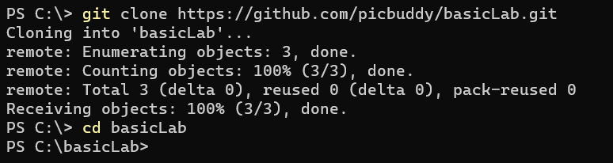
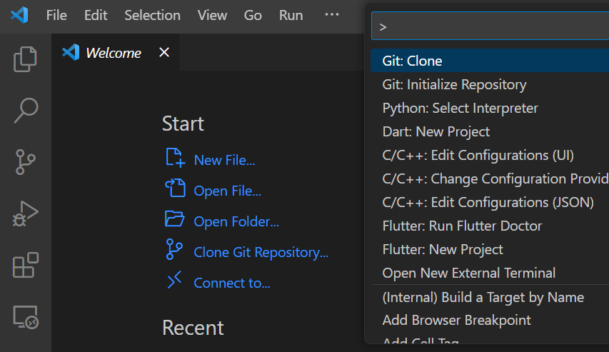
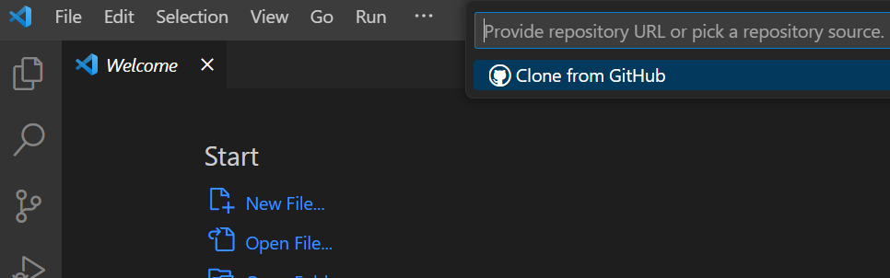
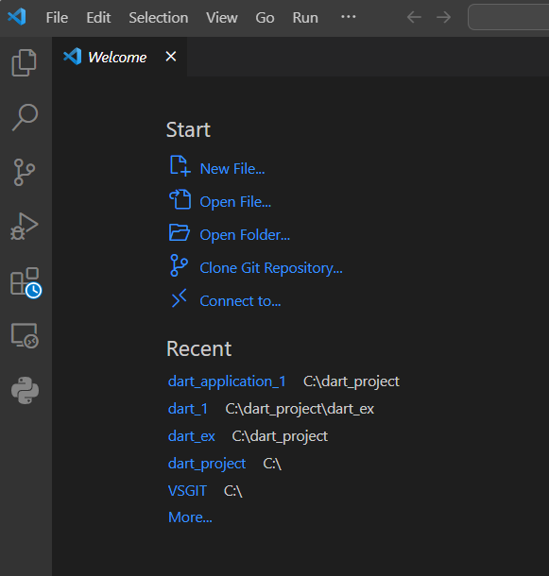
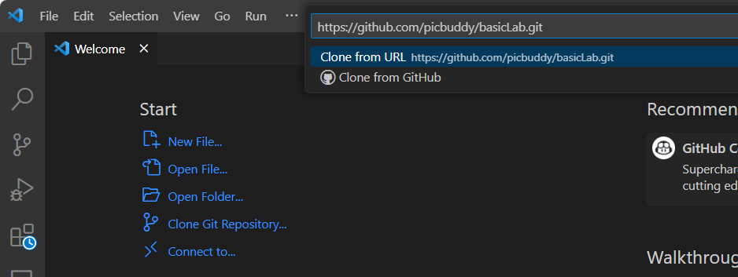
work alone with GitHub
Cloning by CLI
VSCODE 단축기 : F1, ctrl+shift+p → git Clone
Cloning by VSCODE

Slide 20
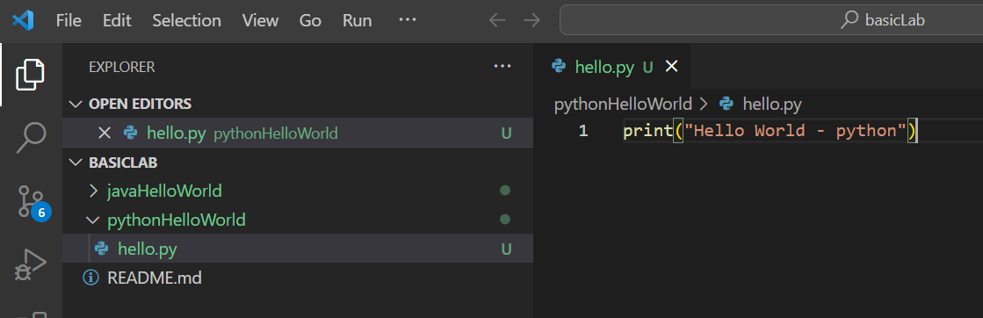
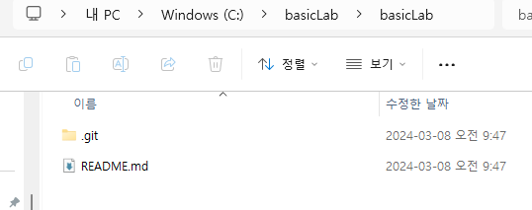
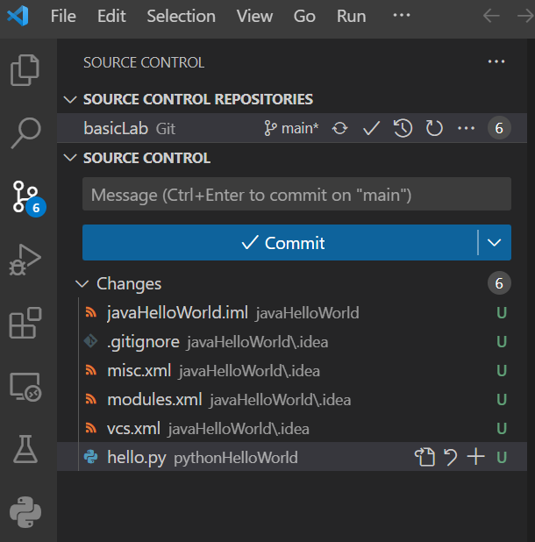
work alone with GitHub
Repository 이름으로 자동으로 폴더가 만들어지고
해당 폴더에 .git폴더가 숨김파일 형태로 생성됨
Repo에 있는 md파일은 자동으로 local에 백업됨

Slide 21
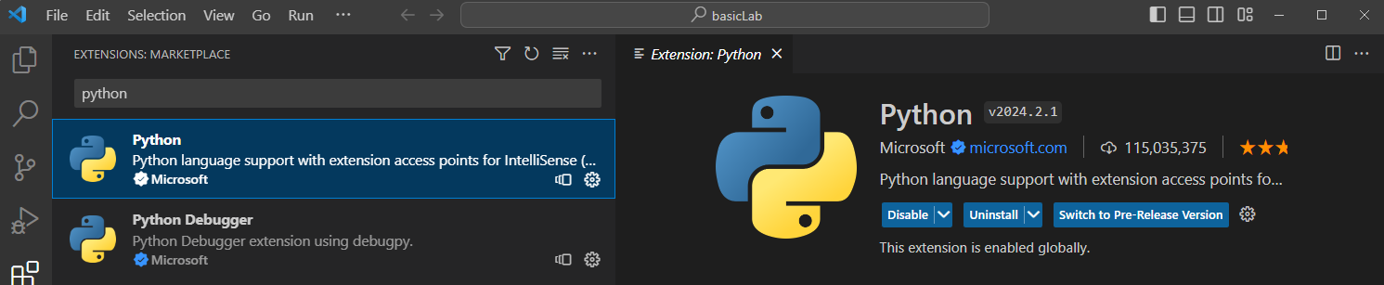
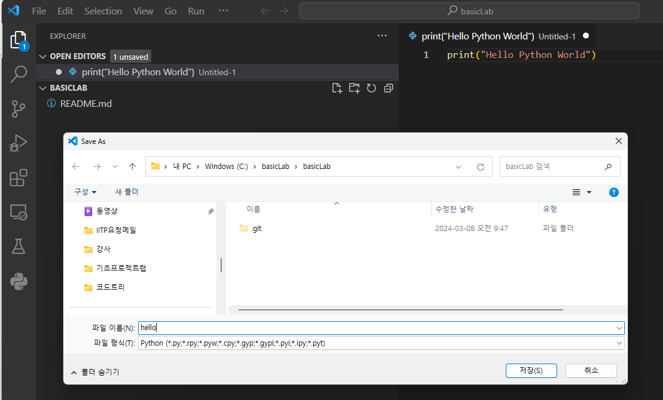
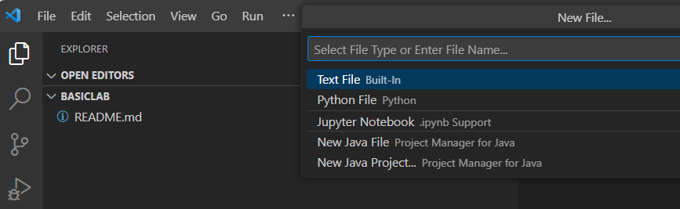
work alone with GitHub
VSCODE에서 Python으로 “Hello World” 예제코드 작성 후
Github으로 업로드 하기
VSCODE에 “Python” Extension 설치 필요

Slide 22
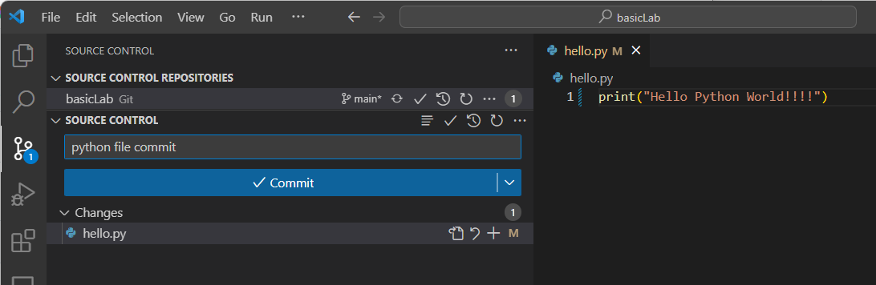
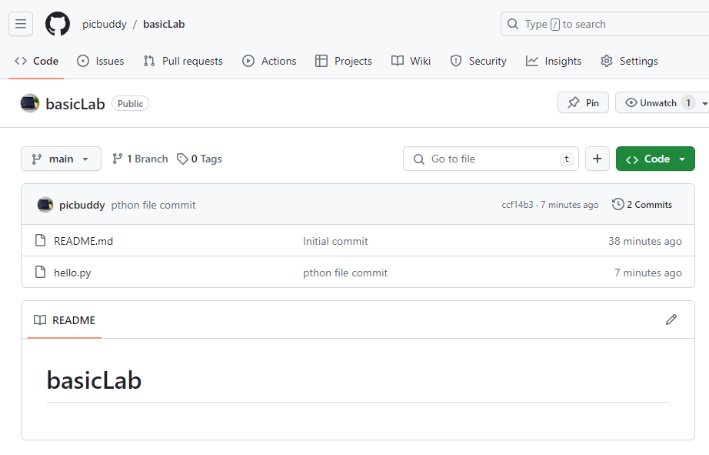
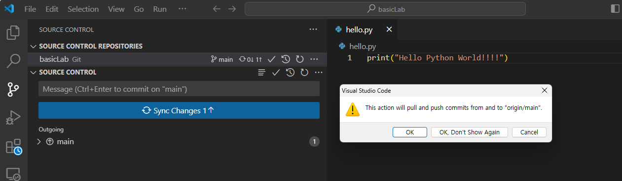
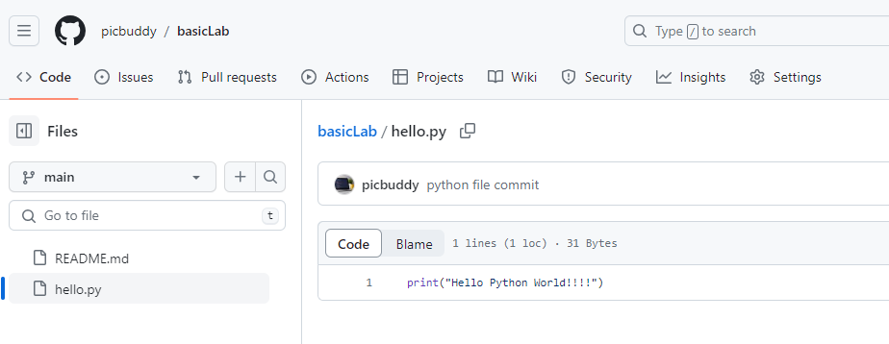
work alone with GitHub

Slide 23
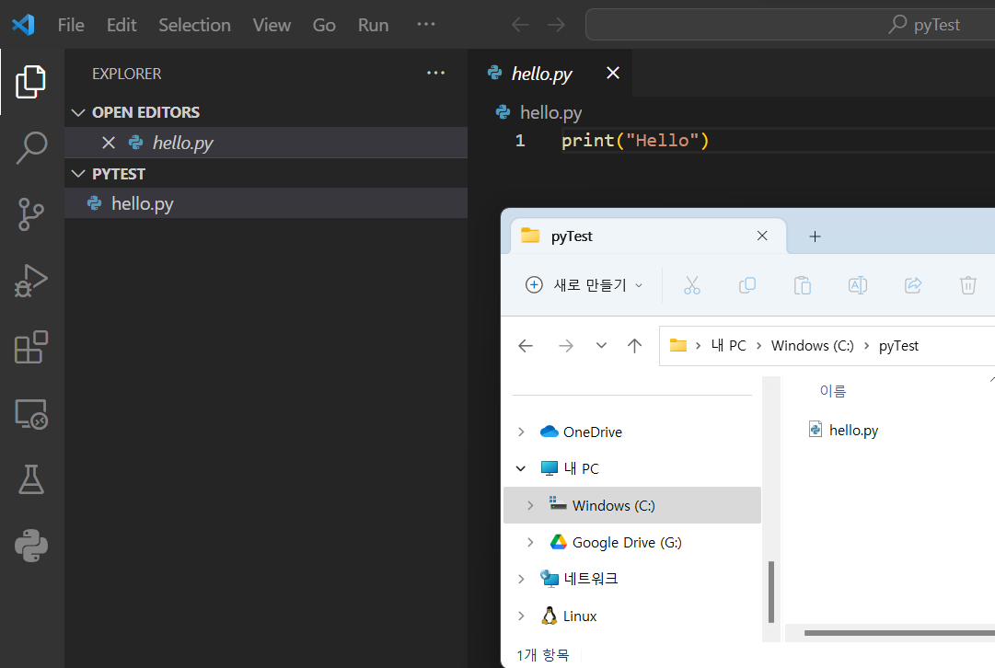
Git practice – VS CODE 에서 편하게 Git
Local에서 프로젝트 만든 후 Github으로 업로드
New file → Python File → 폴더 생성 후 저장

Slide 24
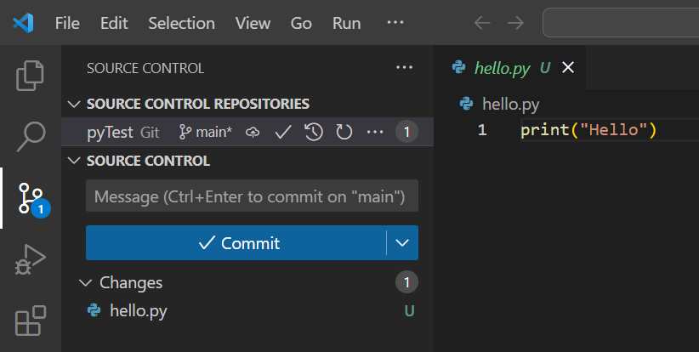
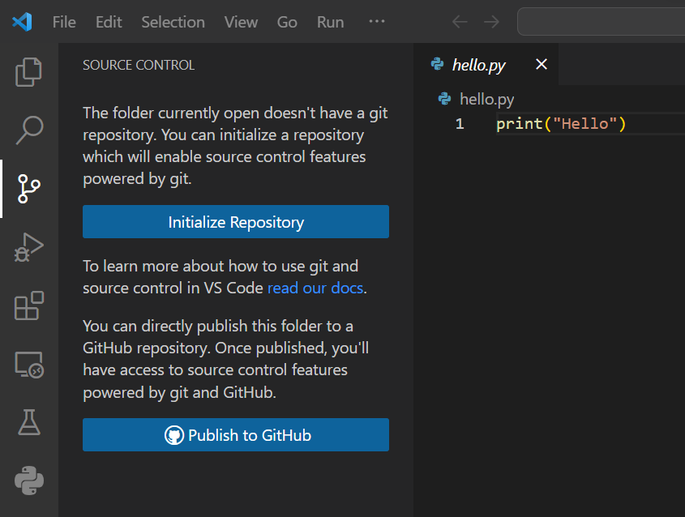

Git practice – VS CODE 에서 편하게 Git
Initialize Repository

Slide 25




Git practice – VS CODE 에서 편하게 Git
Publish to GitHub

Slide 26

Work together with GitHub
main
APPENDIX : git branch strategy
https://blog.dnd.ac/types-of-git-branch/

Slide 27

Work together with GitHub
여러 개발자가 참여하는 코드 공동체
Upstream을 fork한 remote
Remote을 cloning한 local

Slide 28


Work together with GitHub
Github Organization
(혼자서 PR 연습 가능)

Slide 29


Work together with GitHub
Upstream Repository

Slide 30



Work together with GitHub
fork(to my remote repo) → clone(my local repo) → branch(local) → commit & push(local) → PR(pull request to owner) → pull(check remote)

Slide 31




Work together with GitHub
fork(to my remote repo) → clone(my local repo) → branch(local) → commit & push(local) → PR(pull request to owner) → pull(check remote)

Slide 32



Work together with GitHub
fork(to my remote repo) → clone(my local repo) → branch(local) → commit & push(local) → PR(pull request to owner) → pull(check remote)

Slide 33



Work together with GitHub
fork(to my remote repo) → clone(my local repo) → branch(local) → commit & push(local) → PR(pull request to owner) → pull(check remote)

Slide 34


Work together with GitHub
fork(to my remote repo) → clone(my local repo) → branch(local) → commit & push(local) → PR(pull request to owner) → pull(check remote)

Slide 35




Work together with GitHub
fork(to my remote repo) → clone(my local repo) → branch(local) → commit & push(local) → PR(pull request to owner) → pull(check remote)
Merge in Upstream Repository
다른 사용자가 upstream에 코드 수정(PR→Merge) 한다면?

Slide 36



Work together with GitHub
fork(to my remote repo) → clone(my local repo) → branch(local) → commit & push(local) → PR(pull request to owner) → pull(check remote)
Local main branch update

Slide 37


Work together with GitHub
브렌치 삭제
git branch -d <로컬 브랜치 이름>
fork(to my remote repo) → clone(my local repo) → branch(local) → commit & push(local) → PR(pull request to owner) → pull(check remote)
Local main branch에는 remote의 최신 코드가 반영되어 있다.
main branch의 최신 코드를 기존 develop branch에 병합하고자 할 때는
develop branch에서 git merge main을 수행한다.

Slide 38
감사합니다

